Slide 1
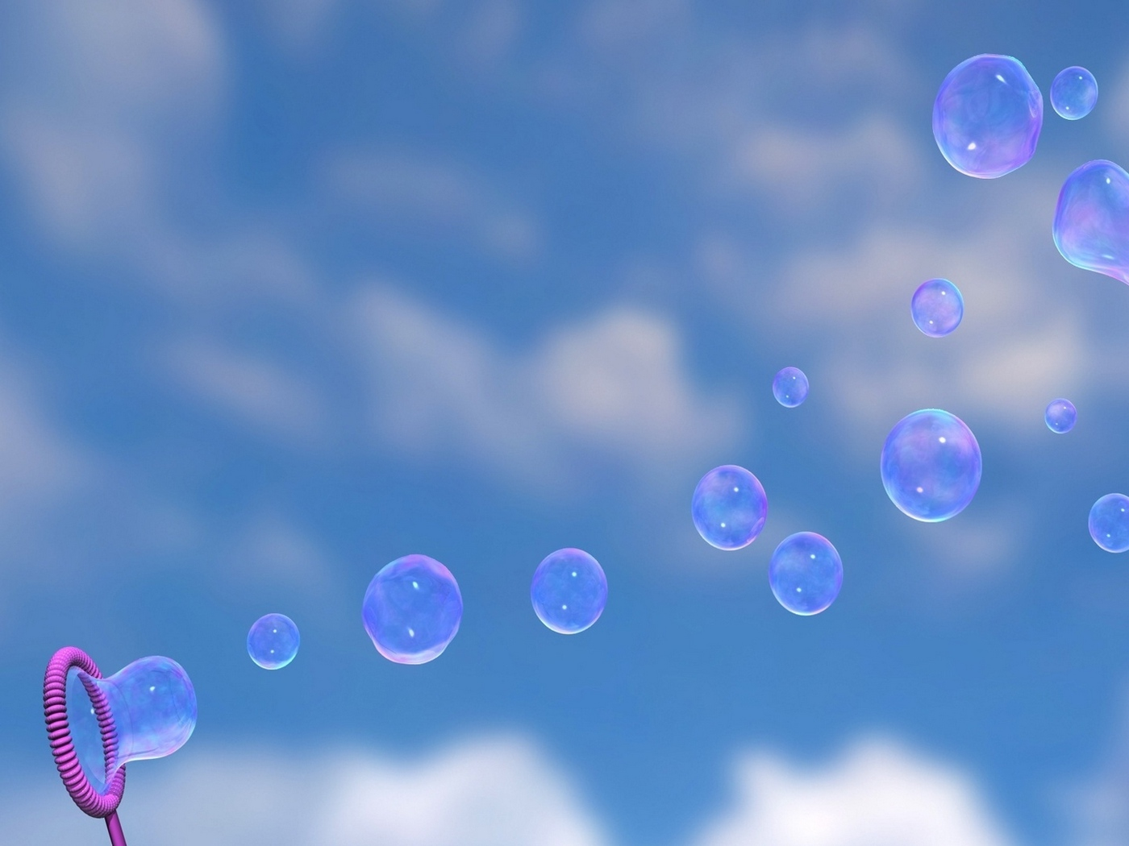
Проект
«Тайна мыльного пузыря»

Slide 3
Актуальность проекта
Довольно часто дети любят игры с мыльными пузырями. Выдувать, а потом ловить их , одно из самых любимых занятий детей. Они выдувают пузыри на бегу, на разной высоте, в разных направлениях и с разной силой! Это непередаваемые моменты счастья! Но жидкость для мыльных пузырей быстро заканчивается… Нам стало интересно, можно ли приготовить жидкость для мыльных пузырей самим? Каких размеров можно надуть мыльные пузыри? Что можно делать с мыльными пузырями?

Slide 4
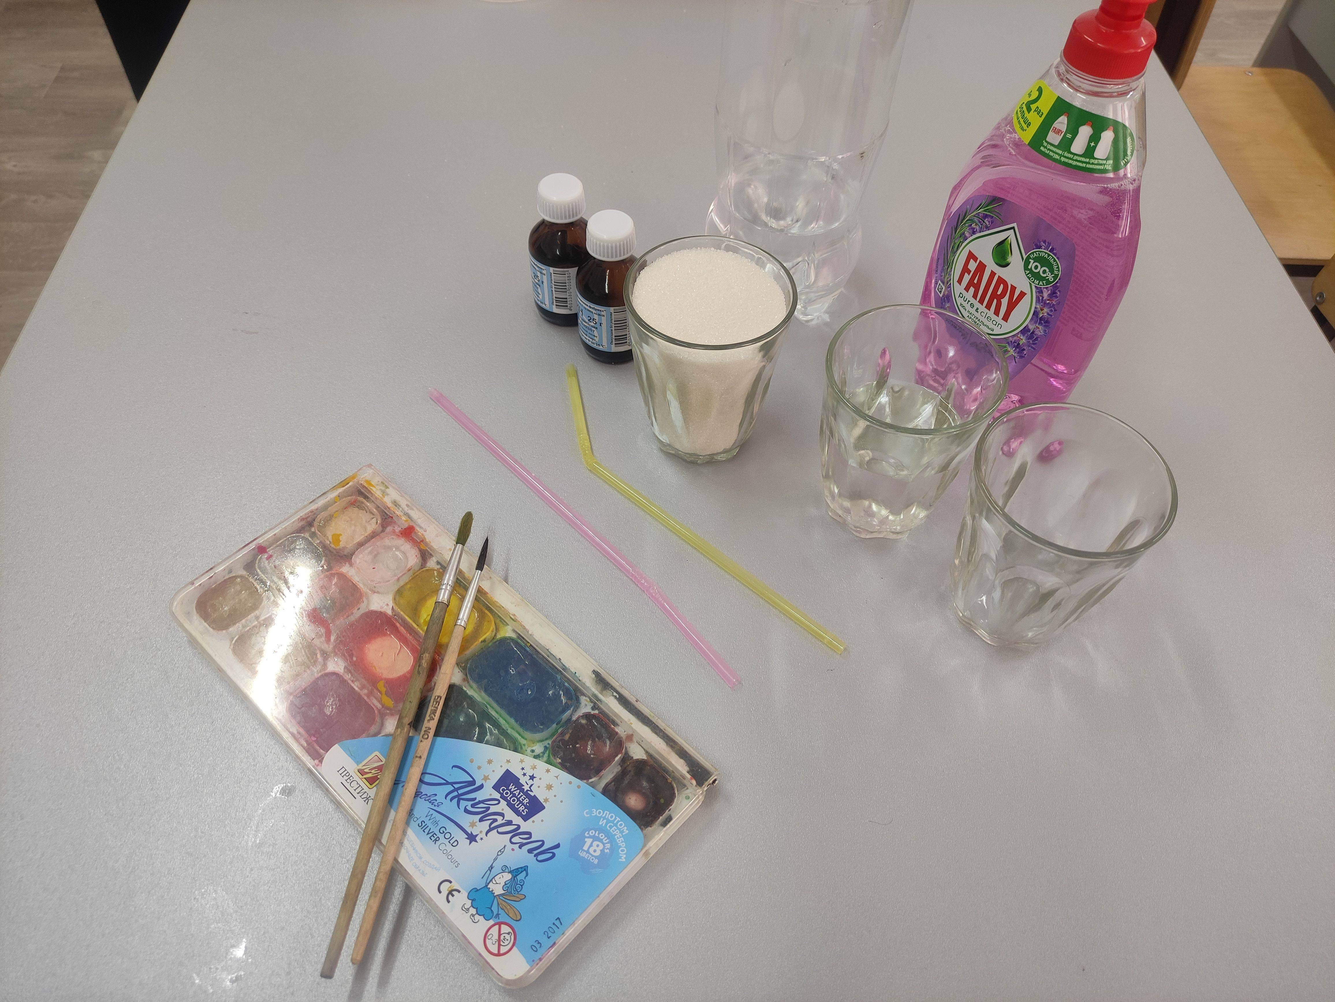

Slide 8
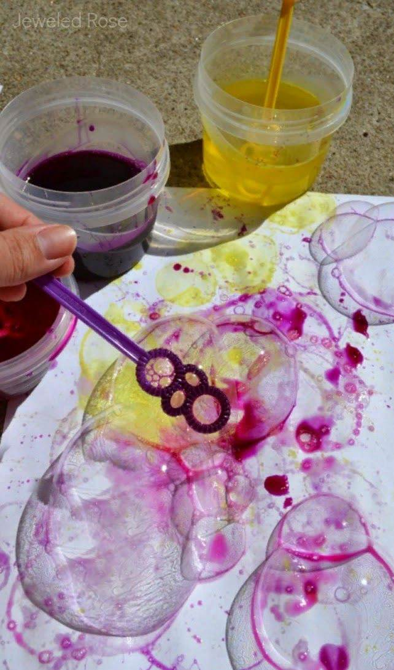

Slide 10
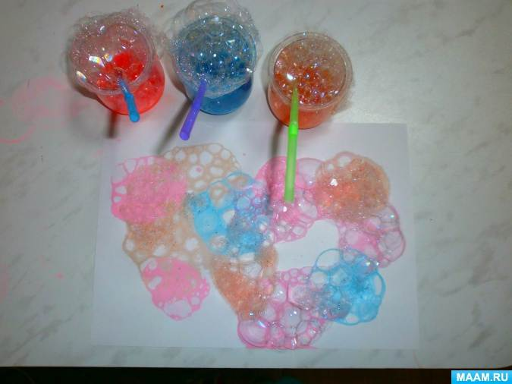

Slide 13
Итоговые результаты
*дети познакомились с историей происхождения мыльных пузырей;
*приготавливали растворы для мыльных пузырей и выявили лучший;
*исследовали свойства мыльных пузырей; *научились рисовать пузырями;
*оформили выставку;
*приняли участие в празднике мыльных пузырей.

Slide 14
Спасибо за внимание!

